Slide 1
دورة تدريبية بعنوان (مضمون الاخبار في المواقع الالكترونية حسب المنهج الوصفي)
اعداد
م.د. سجى خالد جاسم
م.م.ابتهال جاسم رشيد

Slide 2
اهداف الدورة
1- التعرف على الفرق بين الخبر والخبر الالكتروني .
2- التعرف على المنهج الوصفي .
3- تصنيف الاخبار وفقا لموضوعها الرئيسي حسب المنهج الوصفي.
4- عرض امثلة حول كيفية تصنيف الاخبار.

Slide 3
الفرق بين الخبر والخبر الالكتروني يعرف الخبر بشكل عام في الاعلام : بانه تقرير يصف في دقة وموضوعية حادثة او واقعة او فكرة صحيحة تمس مصالح اكبر عدد من القراء وهي تثير اهتمامهم بقدر ما تسهم في تنمية المجتمع وترقيته. وبهذا فان الخبر الصحفي يعد خبر مطبوع سواء نشر في جريدة يومية او أسبوعية او في مجلة أسبوعية او شهرية او دورية.

Slide 4
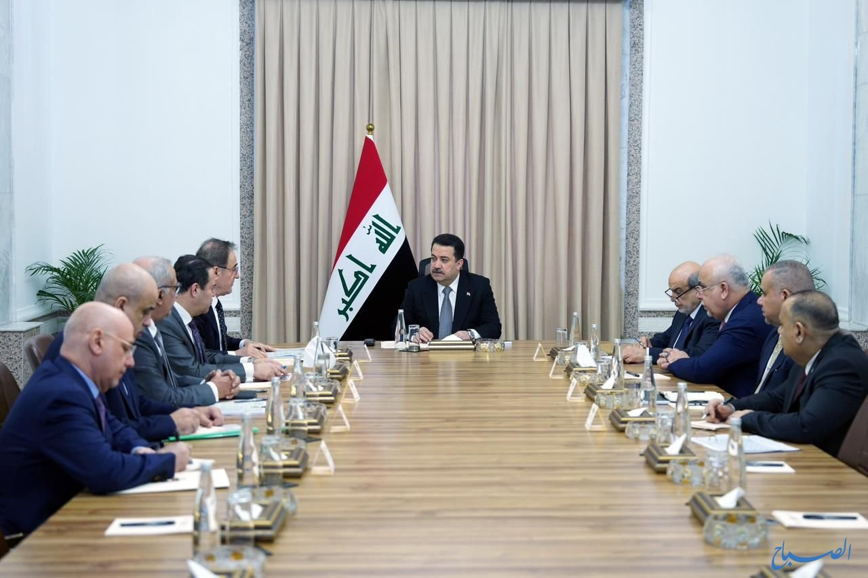
نموذج (1) السوداني يصادق على إنشاء منصة غاز في ميناء الفاو
صادق رئيس الوزراء محمد شياع السوداني، أمس الأربعاء، على توصيات اللجنة المختصة بإنشاء منصة ثابتة للغاز المستورد في ميناء الفاو الكبير، هي الأولى من نوعها في القطاع الوطني للنفط والغاز والبنى التحتية المتعلقة به.
وذكر بيان المكتب الإعلامي لرئيس الوزراء، أنَّ السوداني ترأس اجتماعاً خُصص لمتابعة الإجراءات الخاصة بتنفيذ وتشغيل المنصة الثابتة لاستيراد الغاز، التي جرى إقرارها من قبل مجلس الوزراء؛ لضمان استمرارية توريد الغاز من مصادر متعددة وسدّ النقص الحاصل في تشغيل المحطات الكهربائية.
وقال رئيس الوزراء: إنَّ "الشروع بهذا المشروع الحيوي، ما كان ممكنًا لولا التقدم الكبير الحاصل في إنجاز مشروع ميناء الفاو الكبير، وقرب دخول أرصفته الخدمة، وهو يصبّ ضمن مساعي الحكومة لحلّ مشاكل توريد الغاز، والانتهاء من عقبة الغاز المستورد، والانتقال الكلّي إلى الاعتماد على الغاز المنتج من الحقول الوطنية.
وشملت التوصيات المصادق عليها، والمرفوعة من اللجنة المؤلفة بهذا الخصوص، دعوة شركة استشارية عالمية رصينة تشرف على النواحي الفنية والتجارية، وتوجيه الدعوات لإنشاء منصّة ثابتة لاستيراد الغاز المسال في ميناء الفاو الكبير، مع البنى التحتية كافة لهذا المشروع، وربطها بشبكة الأنابيب الوطنية وفقاً للبيان.

Slide 5
الخبر الالكتروني : يشير مفهوم الخبر الالكتروني الى الاخبار التي يتم بثها على مواقع الصحف الالكترونية والمواقع الإخبارية المختلفة على شبكة الانترنيت على مدار الساعة ، وتكون غالبية الاخبار في المواقع في تحديث مستمر ، مع إمكانية التعديل او إضافة معلومات او تفاصيل جديدة الى الحدث ويكون مزود بروابط مع إمكانية إضافة الصوت والصورة والفيديو ، عكس الخبر الاعتيادي في الجريدة او الإذاعة ، اذ لا يمكن التعديل والتحديث عليه ولا يمتلك رابط ولا لدية وسائط متعددة مثل الفيديو الصوت.

Slide 6
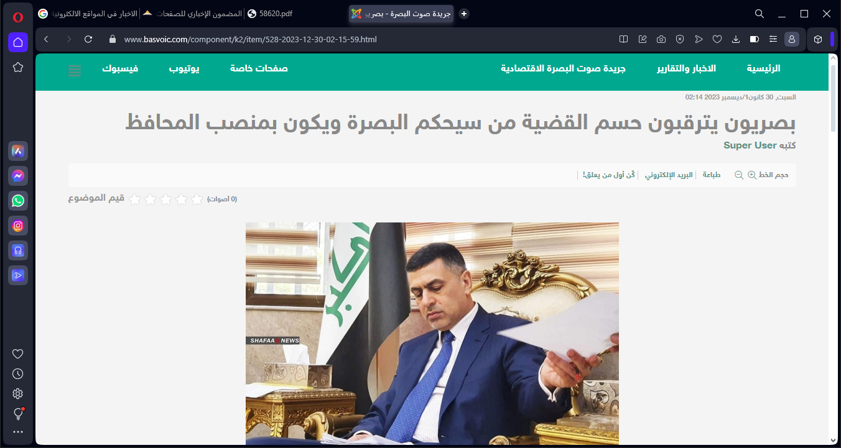
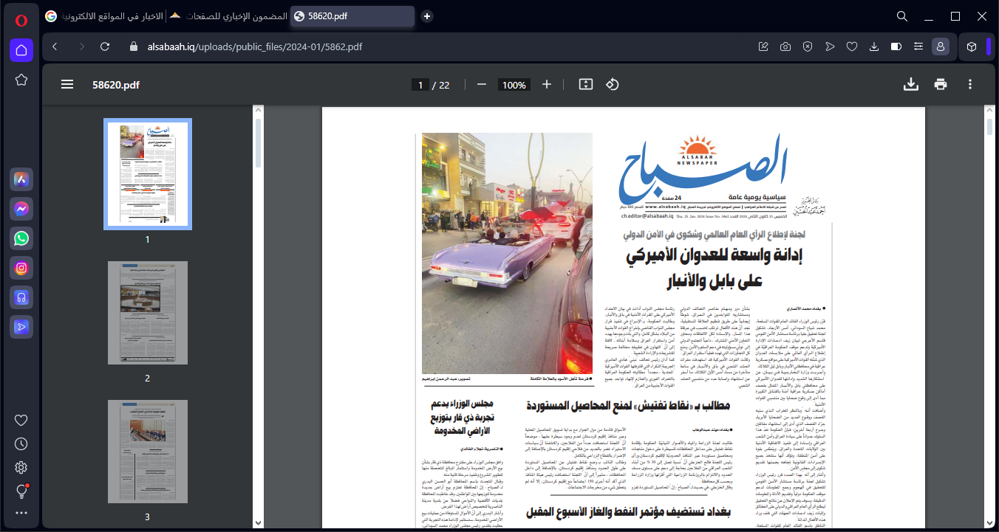
مقارنة بين الخبر والخبر الالكتروني
خبر في موقع الكتروني
خبر في الجريدة

Slide 7
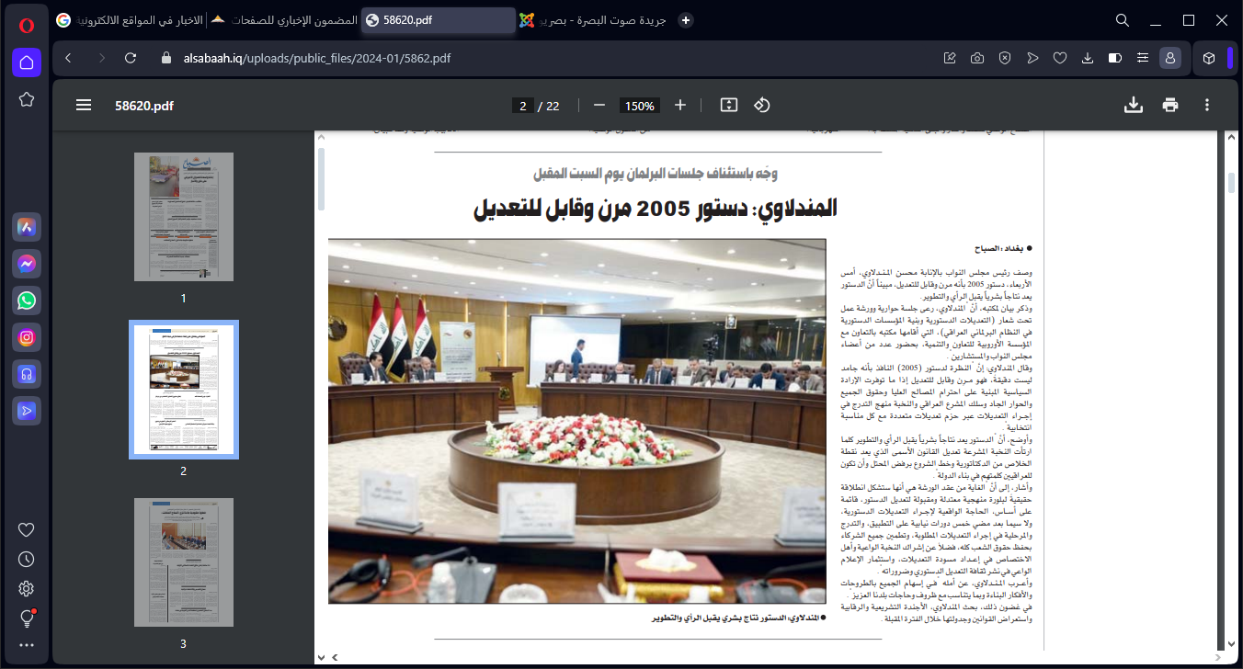

Slide 8
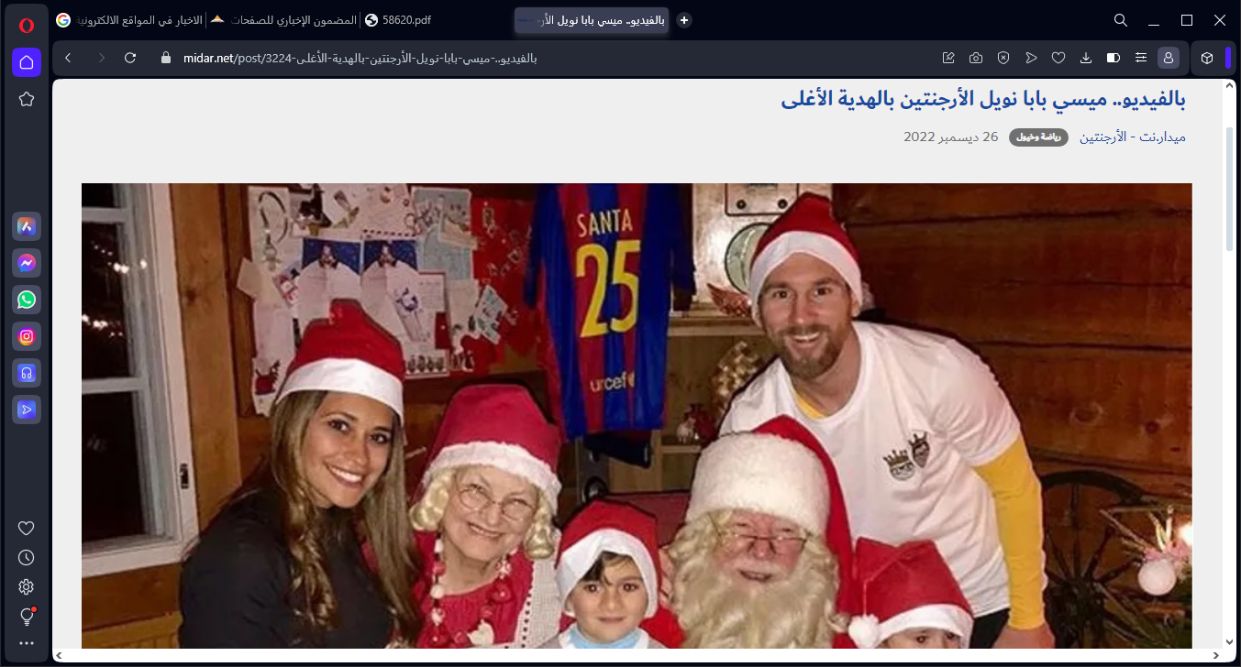
لاقى مقطع فيديو كرتوني يظهر ميسي كشخصية بابا نويل انتشاراً كبيراً في الأرجنتين.
وساهم بالرواج الكبير لمقطع الفيديو الذي يوزع فيه ميسي الهدايا على الناس تزامنه مع عيد الميلاد واحتفالات رأس السنة، وفوز منتخب راقصي التانغو بكأس العالم في مونديال قطر 2022.
ويظهر في الإعلان صبي ينزل السلالم بسرعة ليرى هديته ويعثر على صندوق تحت شجرة عيد الميلاد، مربوط بشريط أحمر.
ويفتح الصبي الصندوق بحذر ليجد كأس العالم الذهبي ويحمله ويقول «شكراً بابا ليونيل» ثم يقبله.
وكتب تحت الشريط «شكراً بابا ميسي، أغلى هدية وصلت للأرجنتين، تهانينا لكل الشعب الأرجنتيني».

Slide 9
المنهج الوصفي : هو منهج علمي يبحث في الحصول على معلومات تتعلق بالحالة الراهنة للظاهرة موضوع الدراسة، وذلك لتحديد طبيعة تلك الظاهرة والتعرف على العلاقات المتداخلة في حدوثها ووصفها وتصويرها وتحليل المتغيرات المؤثرة في نشؤها ونموها.أو هو صفة البحث التي تستهدف الوصف الكمي أو الكيفي لظاهرة اجتماعية أو إنسانية أو إدارية أو مجموعة من الظواهر المترابطة معا من خلال استخدام أدوات جمع البيانات المختلفة.

Slide 10
تصنيف الاخبار وفقا لموضوعها الرئيسي حسب المنهج الوصفي
تصنف الاخبار على أساس الموضوع الذي تتناوله الى مجموعة أنواع دون ان تأخذ في الاعتبار التداخل الوارد في هذه الاخبار ،هل هي اخبار سياسية ،امنية، اقتصادية ، اجتماعية ،تكنولوجية علمية، فنية، رياضية.

Slide 11
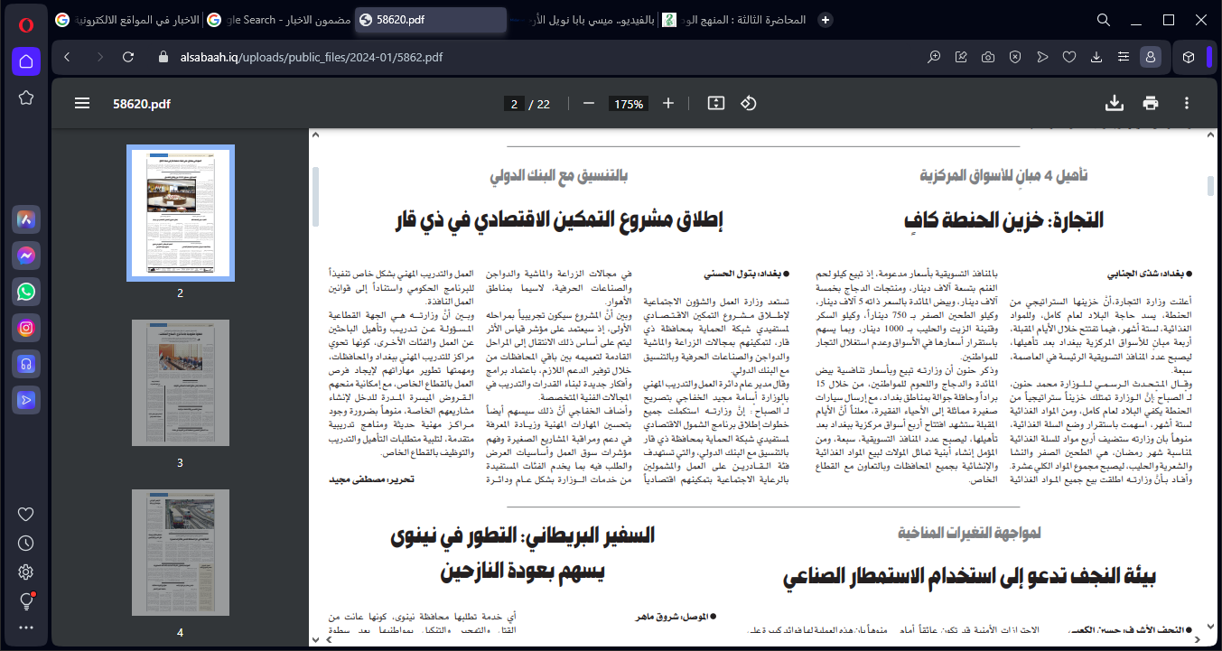
امثلة حول تصنيف الاخبار

Slide 12
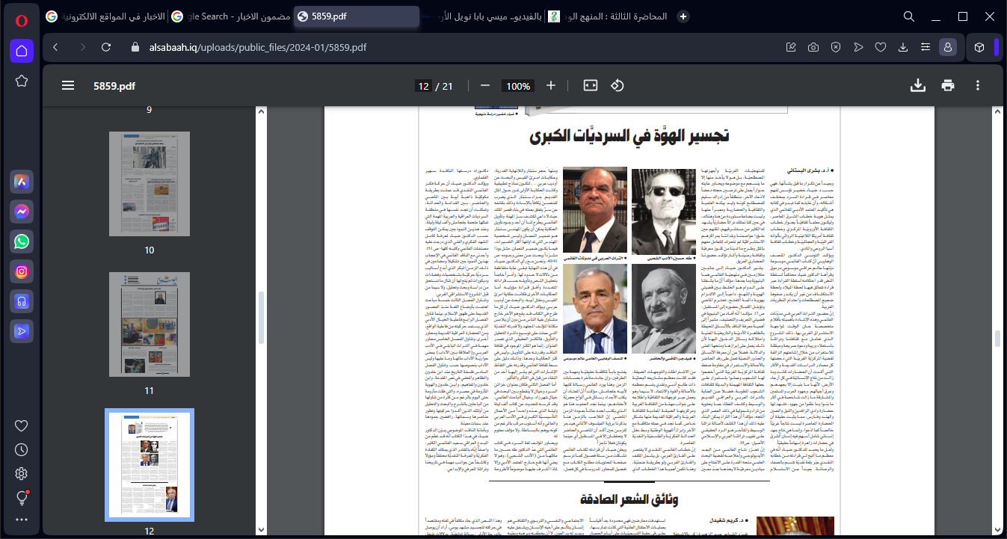

Slide 13
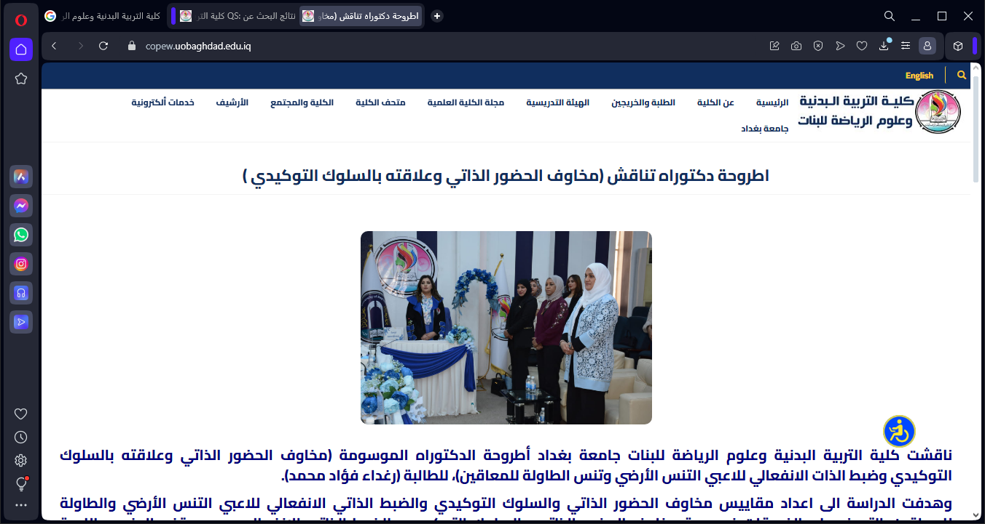

Slide 14
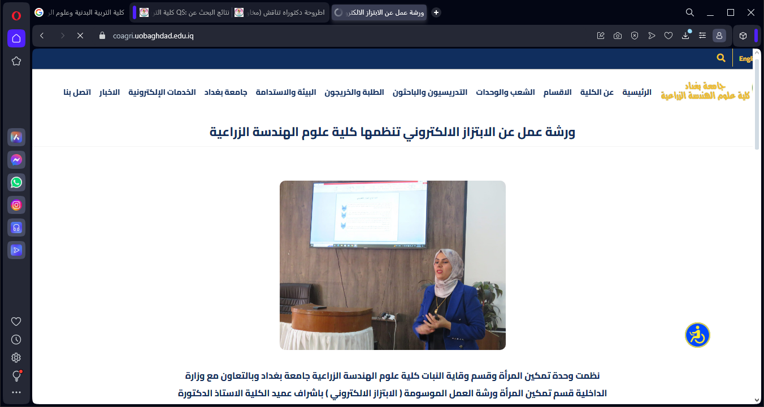

Slide 15
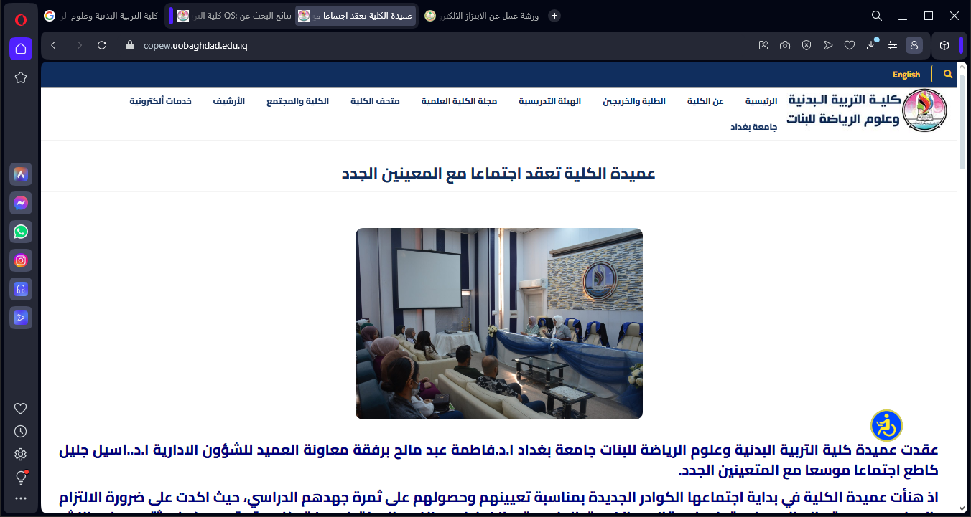

Slide 16
تصنيفات الاخبار حسب المنهج الوصفي
المرتبة | % | التكرار | تصنيف الاخبار | ت
الاولى | 33،33% | 2 | علمي | 1
الثانية | 16،66% | 1 | اداري
 | 16،66% | 1 | امن وغذاء
 | 16،66% | 1 | اقتصادي
 | 16،66% | 1 | ادبية
 | 99،97% | 6 | المجموع

Slide 17
تصنيف الاخبار لكلية التربية الرياضية الجادرية
جدول رقم (10) يبين تصنيف فئات الاخبار الالكترونية لشهر كانون الأول في موقع كلية التربية الرياضية / الجادرية.
يتضح لنا من خلال تصنيف نشاطات موقع كلية التربية الرياضية/ مجمع الجادرية لشهر كانون الأول ، اذ جاءت فئة الأنشطة العلمية بواقع (11) تكرار وبنسبة مئوية قدرها (61،11%) مثلا على ذلك(ندوة علمية حول الأسماء المركبة)،بينما احتلت فئة الأنشطة الإدارية المرتبة الثانية وبواقع (5) تكرار وبنسبة مئوية قدرها (27،77%) مثلا على ذلك(عمادة الكلية تتفقد سير امتحانات طلبة الدراسات العليا)،في حين حصلت فئتين شؤون الطلبة والمشاركات الخارجية على المرتبة الثالثة والأخيرة بواقع (1) تكرار وبنسبة مئوية قدرها (5،55%) مثلا على ذلك (فوز فريق الطلاب بالمركز الأول ببطولة الجامعة للريشة الطائرة)(مشاركة تدريسي في دورة تدريبية دولية اسيوية).
هناك تشابه كبير في تسلسل تصنيف فئات شهرين (10/12) لكن قلة مجموع شهر (12)،وذلك لتزامن الامتحانات وقرب انتهاء الفصل الدراسي الأول حسب التقويم الجامعي ،ولحدوث العطل والمناسبات الوطنية .
تصنيف الاخبار الالكترونية شهر كانون الاول | التكرار | النسبة المئوية | المرتبة
أنشطة علمية (مناقشات، ندوات، محاضرات، دورات، ورش عمل) | 11 | 61،11% | الاولى
أنشطة ادارية | 5 | 27،77% | الثانية
شؤون طلبة | 1 | 5،55% | الثالثة
مشاركات خارجية | 1 | 5،55%
المجموع | 18 | 99،98%

Slide 18
التوصيات
1- ملائمة المنهج الوصفي لطبيعة الدراسات المختلفة ( مثل الدراسات الاجتماعية، ودراسات الحالة، والدراسات الميدانية، الخ…).
2-تمكن الباحث من جمع البيانات الكمية والنوعية في الدراسة الواحدة.
3- يساعد الباحث على الوصف الدقيق والتحليلي لظاهرة معينة في الدراسة.

Slide 19


